Slide 1
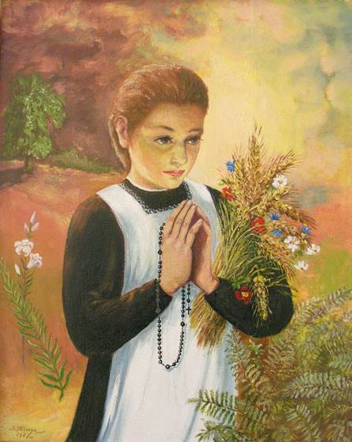
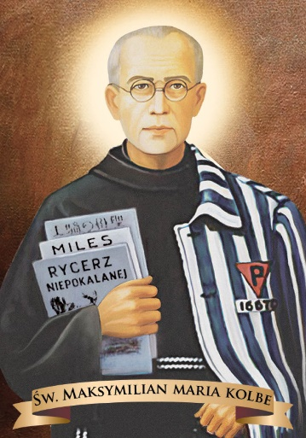
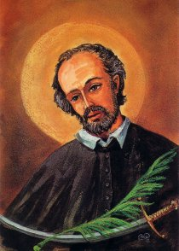
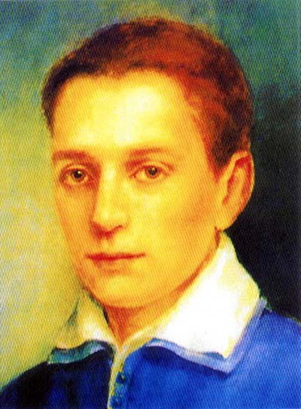
Szkolne Rekolekcje Wielkopostne 19-21. 03.2018
„Święci w historii państwa polskiego”

Slide 2
Szkolne Rekolekcje Wielkopostne - 19-21.03.2018 „Święci w historii państwa polskiego”
W dniach 19-21 marca 2018 r. przeżywaliśmy w naszej szkole Rekolekcje Wielkopostne. Ich hasło przewodnie - „Święci w historii państwa polskiego” – stanowiło nawiązanie do zbliżającej się 100. rocznicy odzyskania przez Polskę niepodległości.

Slide 3
Szkolne Rekolekcje Wielkopostne - 19-21.03.2018 „Święci w historii państwa polskiego”
Codziennie rano cała społeczność szkolna gromadziła się na dużej sali gimnastycznej na wspólnej modlitwie, spotkaniu ze słowem Bożym i śpiewie na chwałę Pana. Kluczowym punktem każdego dnia była Eucharystia, na którą chodziliśmy do kościoła parafialnego w Juchnowcu Kościelnym.

Slide 4
Spotkanie ze Słowem Bożym
Szkolne Rekolekcje Wielkopostne - 19-21.03.2018 „Święci w historii państwa polskiego”

Slide 5
Każdy dzień rekolekcji miał swojego patrona – bohatera narodu polskiego i Kościoła katolickiego. Pierwszego dnia poznaliśmy postać błogosławionej Karoliny Kózkówny - patronki ruchu czystych serc.
Szkolne Rekolekcje Wielkopostne - 19-21.03.2018 „Święci w historii państwa polskiego”

Slide 6
Praca plastyczna o bł. Karolinie Kózkównej
Szkolne Rekolekcje Wielkopostne - 19-21.03.2018 „Święci w historii państwa polskiego”

Slide 7
Drugiego dnia rekolekcji dzieci z klas I-III przypomniały sobie życiorys świętego Stanisława Kostki- patrona dzieci i polskiej młodzieży, zaś młodzież z klas IV-VII i gimnazjum - świętego Andrzeja Boboli – niezłomnego patrona Polski.
Szkolne Rekolekcje Wielkopostne - 19-21.03.2018 „Święci w historii państwa polskiego”

Slide 8
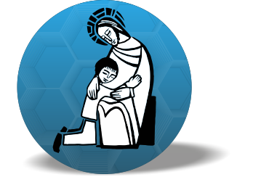
Ten dzień był także dniem pokutnym. Alumn Michał Lewkowski wygłosił prelekcję zatytułowaną „Porządki duszy”, poprzez którą przygotował dzieci i młodzież do sakramentu pokuty i pojednania. Sakrament spowiedzi poprzedziła adoracja krzyża w kościele parafialnym.
Szkolne Rekolekcje Wielkopostne - 19-21.03.2018 „Święci w historii Państwa polskiego”

Slide 9
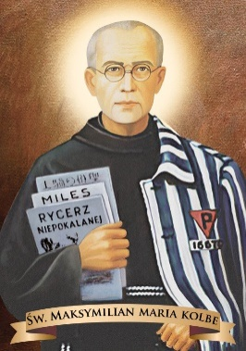
Trzeciego dnia poznawaliśmy sylwetkę patrona trudnych czasów, którym jest święty Maksymilian Maria Kolbe, dlatego też tego dnia uczestniczyliśmy w drodze krzyżowej.
Szkolne Rekolekcje Wielkopostne - 19-21.03.2018 „Święci w historii państwa polskiego”

Slide 10
Droga Krzyżowa ze świętym Maksymilianem
Szkolne Rekolekcje Wielkopostne - 19-21.03.2018 „Święci w historii państwa polskiego”

Slide 11
Codziennie otrzymywaliśmy obrazki z wizerunkami patronów, aby każdy z nich na dłużej pozostał w naszej pamięci.
Szkolne Rekolekcje Wielkopostne - 19-21.03.2018 „Święci w historii państwa polskiego”

Slide 12
Nieustannie podczas rekolekcji towarzyszył nam wspólny śpiew na Chwałę Pana
Szkolne Rekolekcje Wielkopostne - 19-21.03.2018 „Święci w historii Państwa polskiego”

Slide 13
Dziękuję za obejrzenie prezentacji Małgorzata Jabłońska

